Slide 1
Rozpočet obce

Slide 2
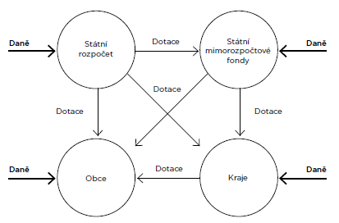

Slide 3
Skladba rozpočtu obce
Příjmy
Výdaje
Financování

Slide 4
Příjmy
Daňové příjmy
Nedaňové příjmy
Kapitálové příjmy
Dotace

Slide 5
Daňové příjmy
Rozpočtové určení daní
Daň z nemovitosti

Slide 6
Nedaňové příjmy
Z vlastní činnosti –služby, školné
Odvody přebytků organizací
Pronájem majetku
Příjmy z úroků, splátky půjček
Sankční platby
Prodeje neinvestičního majetku
Pojistné náhrady
dary

Slide 7
Kapitálové příjmy
Prodej majetku
Prodej akcií a majetkových podílů

Slide 8
Výdaje
Běžné výdaje
Kapitálové výdaje

Slide 9
Běžné – provozní výdaje
Platy zaměstnanců, odstupné, povinné pojistné
Nákup materiálu, cestovné, pohoštění, dárky
Úroky, sankce
Voda, paliva a energie, služby
Nájmy
Opravy a údržba
Příspěvky
Dotace

Slide 10
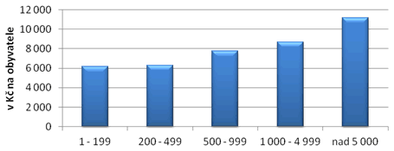
Výdaje obcí na služby

Slide 11
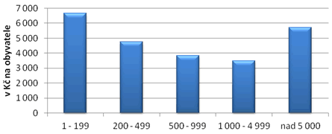
Výdaje obcí na správu

Slide 12
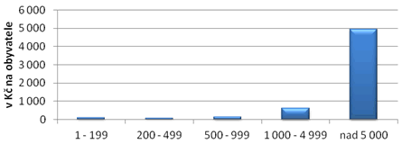
Výdaje obcí na sociální věci 2010

Slide 13
Kapitálové výdaje
Nákupy – nemovitosti, auta, výpočetní technika…
Investiční transfery
Investiční dotace
Akcie
Vytváření rezervy kapitálových výdajů

Slide 14
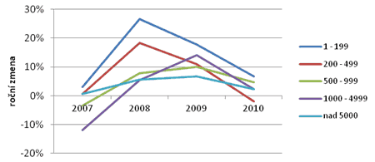
Kapitálové výdaje obcí

Slide 15
Financování
půjčky
splátky
vlastní účty
Musí platit: příjmy – výdaje= financování
nižší příjmy než výdaje – čím uhradit schodek
vyšší příjmy než výdaje – kam uložit přebytek

Slide 16
Funkční členění rozpočtu
Zemědělství a lesní hospodářsví
Průmyslová a ostatní odvětví hospodářsví
Služby pro obyvatelstvo
Sociální věci a politika zaměstnanosti
Bezpečnost státu a právní ochrana
Všeobecná veřejná správa a služby

